Slide 1
소프트웨어특강1 6주차 과제1
16010980 이우석

Slide 2
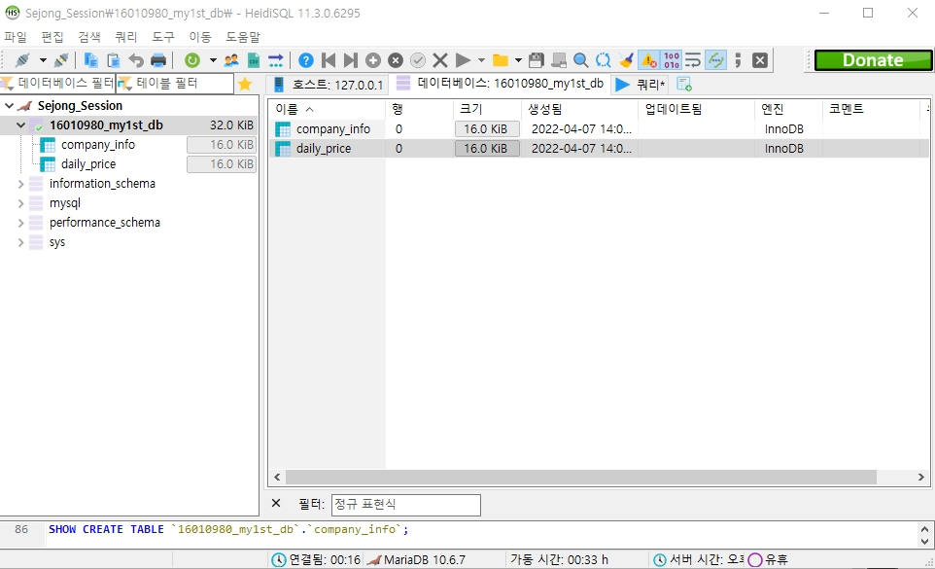
생성된 테이블 확인

Slide 3
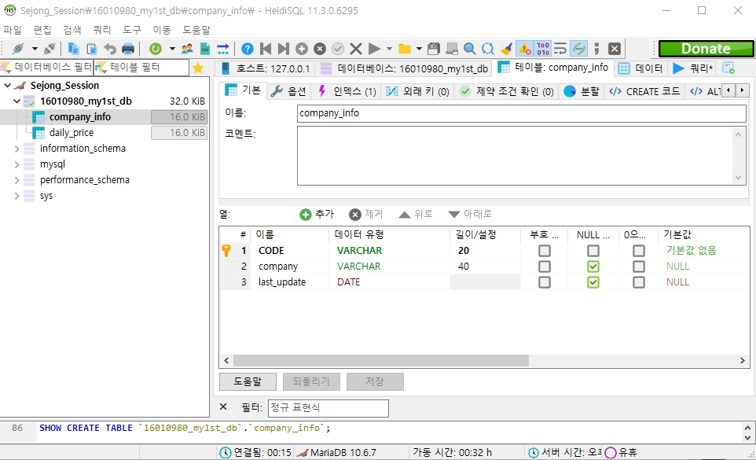
Company_info 테이블 확인

Slide 4
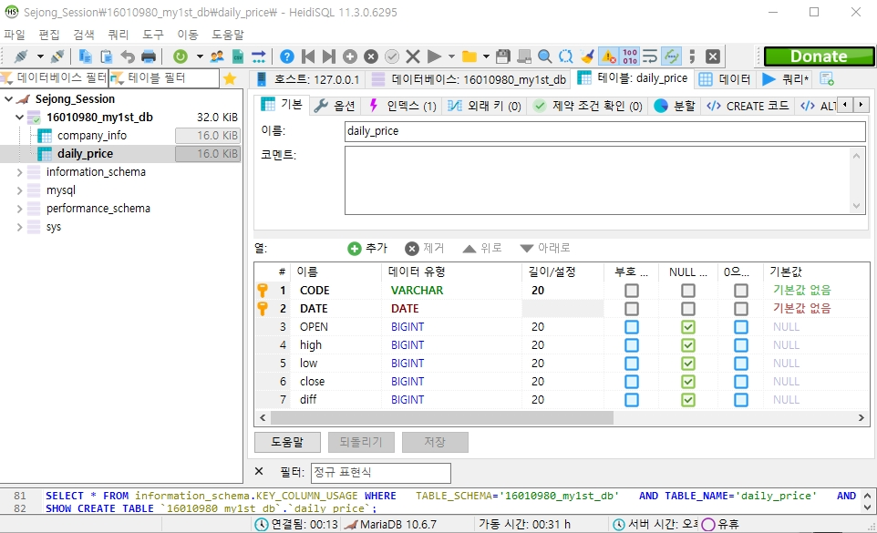
Daily_price 테이블 확인

